Slide 1
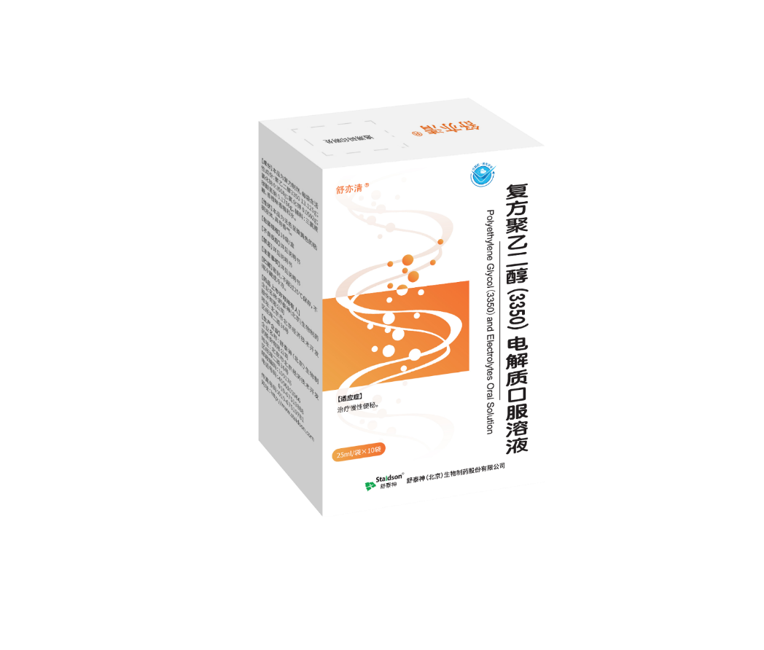
复方聚乙二醇（3350）电解质口服溶液 舒亦清®
舒泰神（北京）生物制药股份有限公司

Slide 2
目录
01 药品基本信息
02 有效性
03 安全性
04 创新性
05 公平性（一）
06 公平性（二）

Slide 3
01 药品基本信息
适应症
通用名 | 复方聚乙二醇（3350）电解质口服溶液
注册规格 | 25ml/袋
中国大陆首次上市时间 | 2022年9月
目前大陆地区同通用名 药品的上市情况 | 无
全球首个上市国家/地区及上市时间 | 英国/2016年5月
是否为OTC药品 | 否
参照药品建议 | 乳果糖口服溶液
治疗慢性便秘
疾病基本情况
便秘在我国成年人中非常多见，其中骨科卧床患者、帕金森、晚期癌症、糖尿病等患者更易患便秘；经常服用阿片类药物、抗精神类药物的患者也更易患便秘；便秘的人群患病率为 3%-17% ，女性多于男性，老年人多于青壮年。
用法用量
本品可直接服用，无需用水稀释。
慢性便秘：
成人：一次25ml，一日2-3次。
老年人：初期建议一日25ml，再予调整所需剂量。
大部分泻剂不建议连续使用。使用本品治疗，通常一个疗程不超过14天，必要时可再给药。
肾功能不全的慢性便秘患者无需调整剂量。
*参照药品为医保目录内药品，市场份额大，临床广泛使用
国内首仿
全国独家
专利药品
国内外指南推荐的一线首选用药
1. Am J Gastroenterol , 2011, 106(106):1582-1591.
2. Aliment Pharm Therap,2010,31(2):274-84
Notes:
再确认下上市时间

Slide 4
复方聚乙二醇（3350）电解质口服溶液
国内外指南推荐的便秘一线治疗药物
02 有效性
时间 | 指南推荐 | 相关推荐
2019 | 中国慢性便秘专家共识意见 | 国际多项指南和共识意见推荐用于慢性便秘患者的长期治疗
2019 | 老年人功能性便秘中西医结合诊疗专家共识 | 口服后不被肠道吸收、代谢，其含钠量低，不引起肠道净离子的吸收或丢失，不良反应少
2019 | MASCC建议：晚期癌症患者便秘的管理 | 晚期癌症患者便秘的一线治疗
2019 | 欧洲专家共识声明：阿片类药物引起便秘的病理生理学和管理 | 阿片类药物相关性便秘患者管理中的一线选择
2016 | 成人肠易激综合征患者便秘和功能性便秘（罗马Ⅳ标准）管理指南 | 功能性便秘最优治疗药物； 以便秘为主的肠易激综合征最优治疗药物
2016 | 欧洲神经胃肠病学与动力学会成人功能性便秘指南 | 对治疗慢性便秘患者的便秘症状有效，强证据级别，强推荐，同意程度100%
2015 | 世界胃肠组织便秘指南 | 治疗慢性便秘循证医学证据等级Ⅰ级，推荐水平A级；
2014 | 美国胃肠病学院关于肠易激综合征和慢性特发性便秘管理的专题论文 | 可有效增加慢性特发性便秘的大便频率和改善大便性状。高等质量证据，强推荐
2013 | 美国胃肠病学会关于便秘的综述 | 治疗慢性便秘具有高质量证据，更多证据 肯定PEG的近期和远期疗效
注：PEG-聚乙二醇

Slide 5
复方聚乙二醇（3350）电解质口服溶液
疗效优于乳果糖
02 有效性
复方聚乙二醇（3350）电解质的疗效优于乳果糖(平均排便率、粪便性状、缓解腹痛及是否需要附加药物方面)
复方聚乙二醇（3350）电解质组的平均大便频率高于乳果糖组(1.3(0.7)比0.9(0.6)/天;
p = 0.005)。
复方聚乙二醇（3350）电解质组每日大便紧张的中位数得分低于乳果糖组(0.5(0.7)对1.2 (0.9));p = 0.0001
与乳果糖组相比，复方聚乙二醇（3350）电解质组大便紧张得分大于1的天数更少(2.7(5.4)比7.0 (5.7);
p = 0.0001
复方聚乙二醇（3350）电解质组在研究期间任何时间使用栓剂或微灌肠的患者比例也显著低于乳果糖组(16% (95% CI 6%至26%)对34% (95% CI 20%至47%);p = 0.04)
复方聚乙二醇（3350）电解质能快速缓解便秘，重建排便习惯
有文献指出复方聚乙二醇（3350）电解质可以快速缓解便秘症状并在4周起促进排便习惯的形成。
第四周起对照组停药，在24周内仍能保持相对规律的周排便次数。
Comparison of a low dose polyethylene glycol electrolyte solution with lactulose
for treatment of chronic constipation[J]. Gut, 1999, 44(2): 226-320.
Notes:
两页合成一页

Slide 6
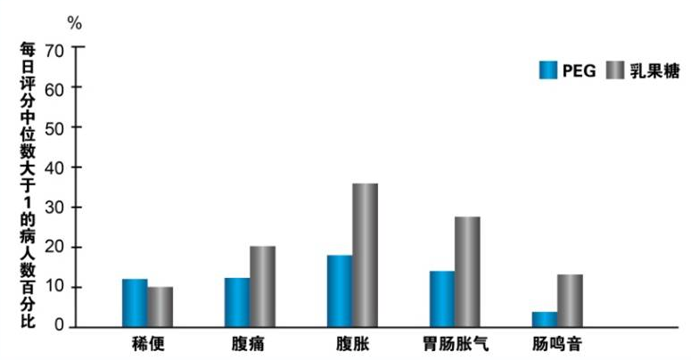
复方聚乙二醇（3350）电解质口服溶液
不良反应可控，安全性高
03 安全性
安全性方面的优势
特殊人群：老年人可使用，肾功能不全的慢性便秘患者无需调整剂量
复方聚乙二醇（3350）电解质口服溶液不吸收、不分解、不代谢，很少进入体液循环，安全性高。
不良反应发生率低于乳果糖
目的：比较聚乙二醇和乳果糖在慢性便秘中的作用。
方案:115例慢性便秘患者进入了一项多中心、随机、比较试验
结果：在四周期间，复方聚乙二醇（3350）电解质组的平均稀便次数高于乳果糖组(2.4VS0.6，p=0.001)，PEG组对肠胃胀气的评分明显比乳果糖低(3.8VS9.2;p=0.01)，使用PEG治疗引起的腹痛比例比乳果糖低(3.9VS6.8;p = 0.08)，
复方聚乙二醇（3350）电解质腹胀、腹鸣、腹痛、排气过多等不良反应发生率明显低于乳果糖，安全性更高。治疗12个月主要不良反应为腹泻和胃肠胀气，大部分不良反应为轻-中度，未见实验室检查异常。
0.9
0.8
0.7
0.7
0.3
0.2
0.4
0.6
0.4
0.1
Comparison of a low dose polyethylene glycol electrolyte solution with lactulose
for treatment of chronic constipation[J]. Gut, 1999, 44(2): 226-320.
Notes:
图改成文字描述

Slide 7
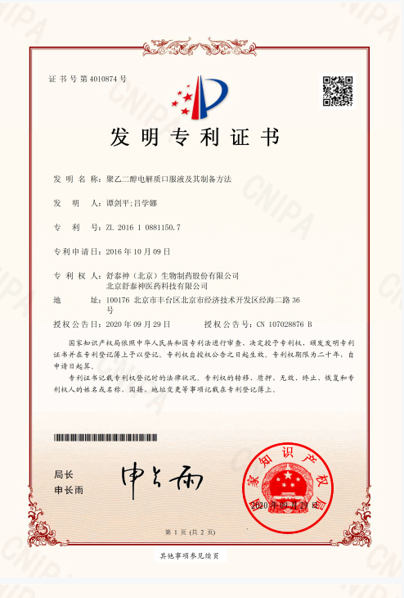
复方聚乙二醇（3350）电解质口服溶液
专利药品、全国首仿
04 创新性
创新点：
临床创新性：国内首仿，独家药品，填补国内空白；
生产工艺创新性：复方聚乙二醇（3350）电解质口服溶液获得“聚乙二醇电解质口服液及其制备方法”专利和"聚乙二醇电解质制剂中阴阳离子含量的测定方法"专利；
使用方法创新性：该产品是口服溶液制剂，可以直接撕开口服，无需兑水稀释，患者服用便捷；
口感创新性：香橙口味，口味更佳，患者接受度高，提高患者的依从性；
其他创新优势：
显著改善排便频次和大便性状，重建排便规律，耐受性好，安全性高；
体内不吸收、不分解、不代谢，适用人群广泛 。

Slide 8
复方聚乙二醇（3350）电解质口服溶液
弥补目录内品种有限
05 公平性（一）
年发病患者总数：我国成人慢性便秘的患病率为 4.0％～10.0％。慢性便秘患病率随年龄增长而升高，女性患病率高于男性。
弥补药品目录短板：
（1）弥补目录内品种有限、临床医生和患者治疗药物选择有限的现状；弥补乳果糖的局限性（低钾血症或低糖饮食患者禁用、对果糖或半乳糖不耐受患者、乳糖酶缺乏或葡萄糖吸收不良综合征、糖尿病患者慎用、心血管疾病患者慎用、尿毒症患者禁用）以及耐药后的局限性（乳果糖不能长期使用，尤其是老年人超过6个月服药、长期不正规剂量使用，和固定剂量长期使用均会导致腹泻和电解质失衡、乳果糖口味太甜，部分人群不耐受）
（2）安全有效性更好，临床获益更大；
（3）口味好，患者接受度高；
（3）患者服用便捷，提高患者依从性。
临床管理难度：
复方聚乙二醇（3350）电解质口服溶液为国内外指南推荐一线治疗用药，在我国临床中临床医师、护师与审方药师对该类产品的认知度高。口服溶液服用方便；口味好，患者服药依从性高；临床便于管理。
刘宗超,李哲轩,张阳,等. 2020全球癌症统计报告解读[J]. 肿瘤综合治疗电子杂志,2021,7(2):1-13. DOI:10.12151/JMCM.2021.02-01.
中国慢性便秘专家共识意见（2019，广州）

Slide 9
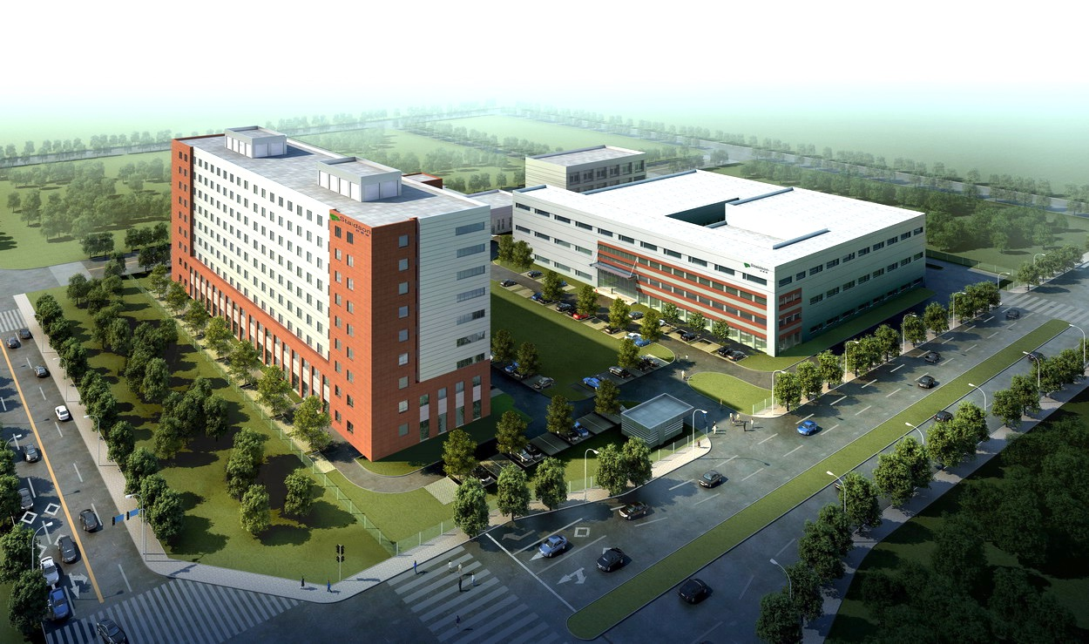
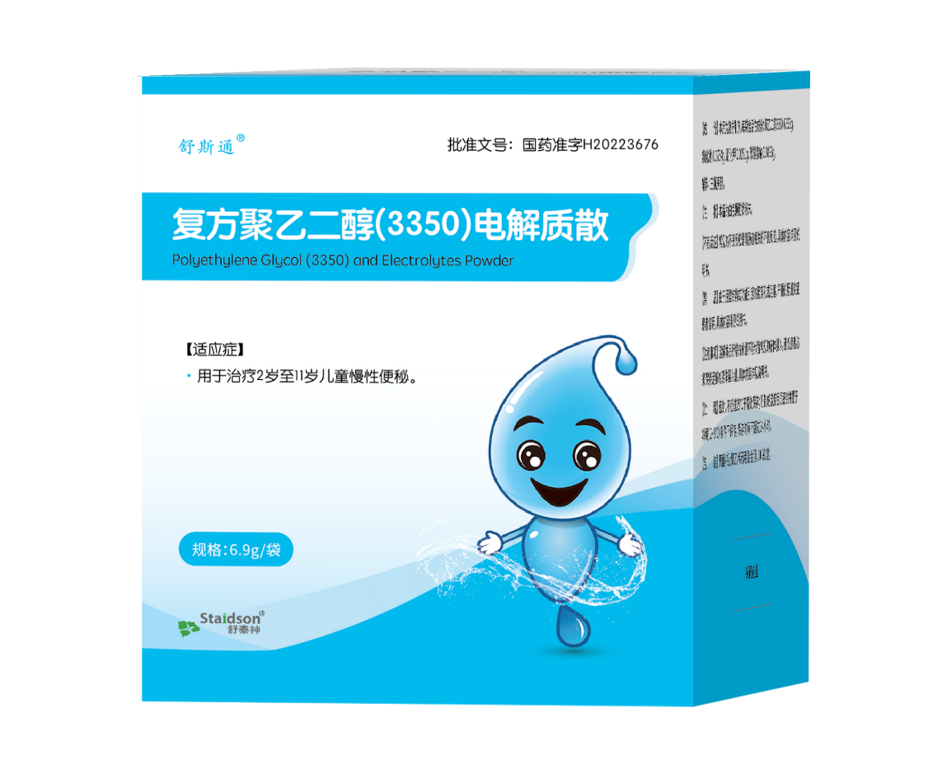
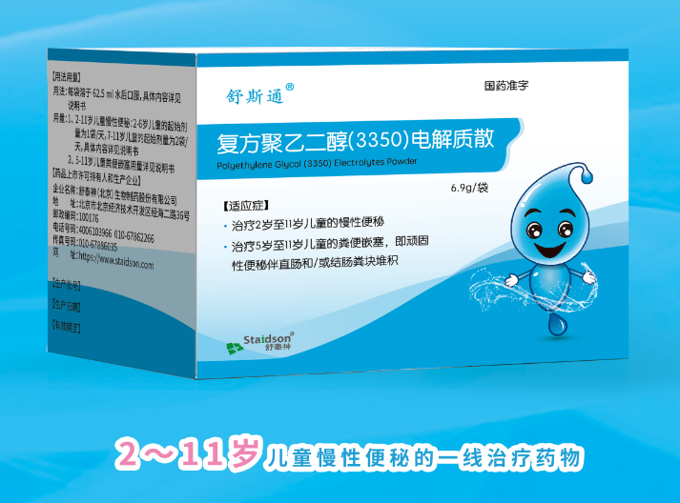
感谢！
舒泰神
Staidson
更健康 更快乐 更长寿
Healthier, happier, and live longer

